Slide 1
模式识别（第四版） ——模式识别与机器学习
清华大学 张学工、汪小我《模式识别（第四版）——模式识别与机器学习》参考课件
张学工、汪小我
zhangxg@tsinghua.edu.cn; xwwang@tsinghua.edu.cn
清华大学自动化系

Slide 2
第3章 概率密度函数的估计
清华大学 张学工、汪小我《模式识别（第四版）——模式识别与机器学习》参考课件

Slide 3
本章主要内容
清华大学 张学工、汪小我《模式识别（第四版）——模式识别与机器学习》参考课件
3.1 引言
3.2 最大似然估计
3.3 贝叶斯估计与贝叶斯学习
3.4 概率密度估计的非参数方法

Slide 4
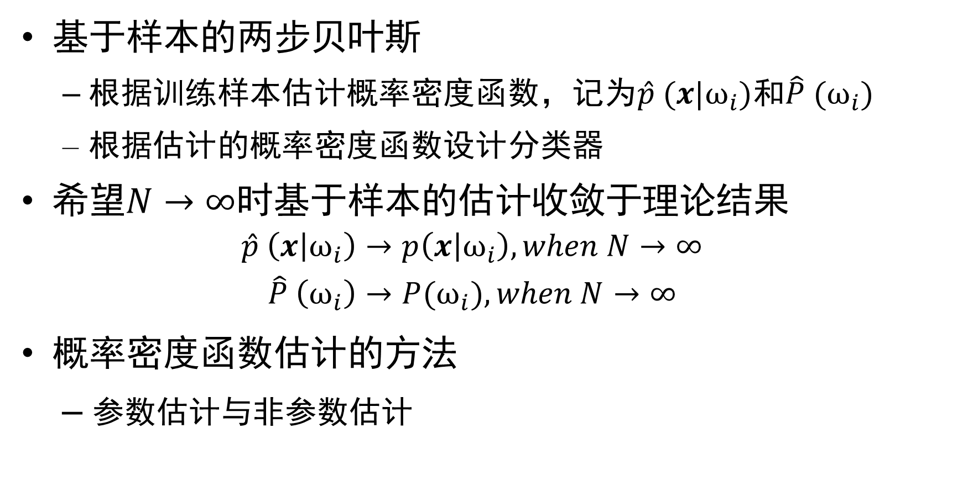
3.1 引言
清华大学 张学工、汪小我《模式识别（第四版）——模式识别与机器学习》参考课件
基于样本的两步贝叶斯
根据训练样本估计概率密度函数，记为$\hat{p} (x|ω_{i})$和$\hat{P} (ω_{i})$
根据估计的概率密度函数设计分类器
希望$N→∞$时基于样本的估计收敛于理论结果
$$\hat{p} \left(x | ω_{i}\right)→p\left(x | ω_{i}\right), when N→∞$$
$$\hat{P} \left(ω_{i}\right)→P(ω_{i}), when N→∞$$
概率密度函数估计的方法
– 参数估计与非参数估计

Slide 5
基本概念
清华大学 张学工、汪小我《模式识别（第四版）——模式识别与机器学习》参考课件
参数估计
已知概率密度函数形式，估计未知或部分未知参数
非参数估计
– 概率密度函数形式未知
几个名词
统计量，样本的某种函数
参数空间，未知参数全部可容许值组成的集合
点估计，估计量和估计值
区间估计

Slide 6
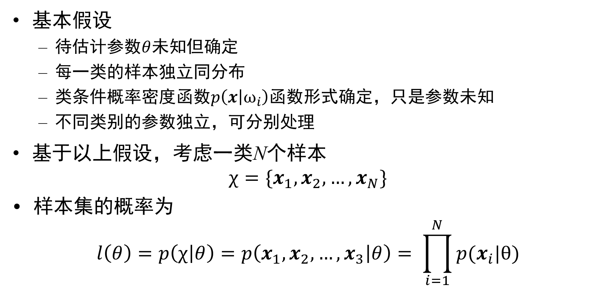
3.2 最大似然估计
清华大学 张学工、汪小我《模式识别（第四版）——模式识别与机器学习》参考课件
基本假设
待估计参数$θ$未知但确定
每一类的样本独立同分布
类条件概率密度函数$p\left(x | ω_{i}\right)$函数形式确定，只是参数未知
不同类别的参数独立，可分别处理
基于以上假设，考虑一类N个样本
$$χ=\{x_{1}, x_{2}, …, x_{N}\}$$
• 样本集的概率为
$$l\left(θ\right)=p\left(χ | θ\right)=p\left(x_{1}, x_{2}, …,x_{3} | θ\right)= \prod_{i=1}^{N}{p(x_{i}|θ)}$$

Slide 7

清华大学 张学工、汪小我《模式识别（第四版）——模式识别与机器学习》参考课件
基本思想
该样本集最可能来自哪个参数
找到参数$θ$使得$l(θ)$最大，记为$\hat{θ}$
$\hat{θ}=d(x_{1}, x_{2}, …, x_{2})$是样本集的函数
$\hat{θ}$即为最大似然估计， 还可定义对数似然函数$H\left(θ\right)=ln⁡(l(θ))$

Slide 8
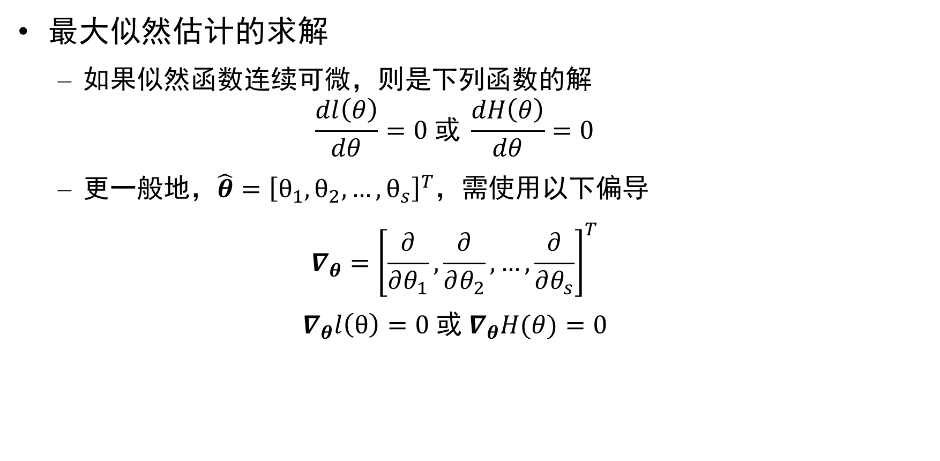
清华大学 张学工、汪小我《模式识别（第四版）——模式识别与机器学习》参考课件
最大似然估计的求解
如果似然函数连续可微，则是下列函数的解
$$\frac{dl\left(θ\right)}{dθ}=0 或 \frac{dH\left(θ\right)}{dθ}=0$$
更一般$地，\hat{θ}={\left[θ_{1},θ_{2},…,θ_{s}\right]}^{T}$，需使用以下偏导
$$∇_{θ}={\left[\frac{∂}{∂θ_{1}},\frac{∂}{∂θ_{2}}, …,\frac{∂}{∂θ_{s}}\right]}^{T}$$
$$∇_{θ}l\left(θ\right)=0 或 ∇_{θ}H(θ)=0$$

Slide 9
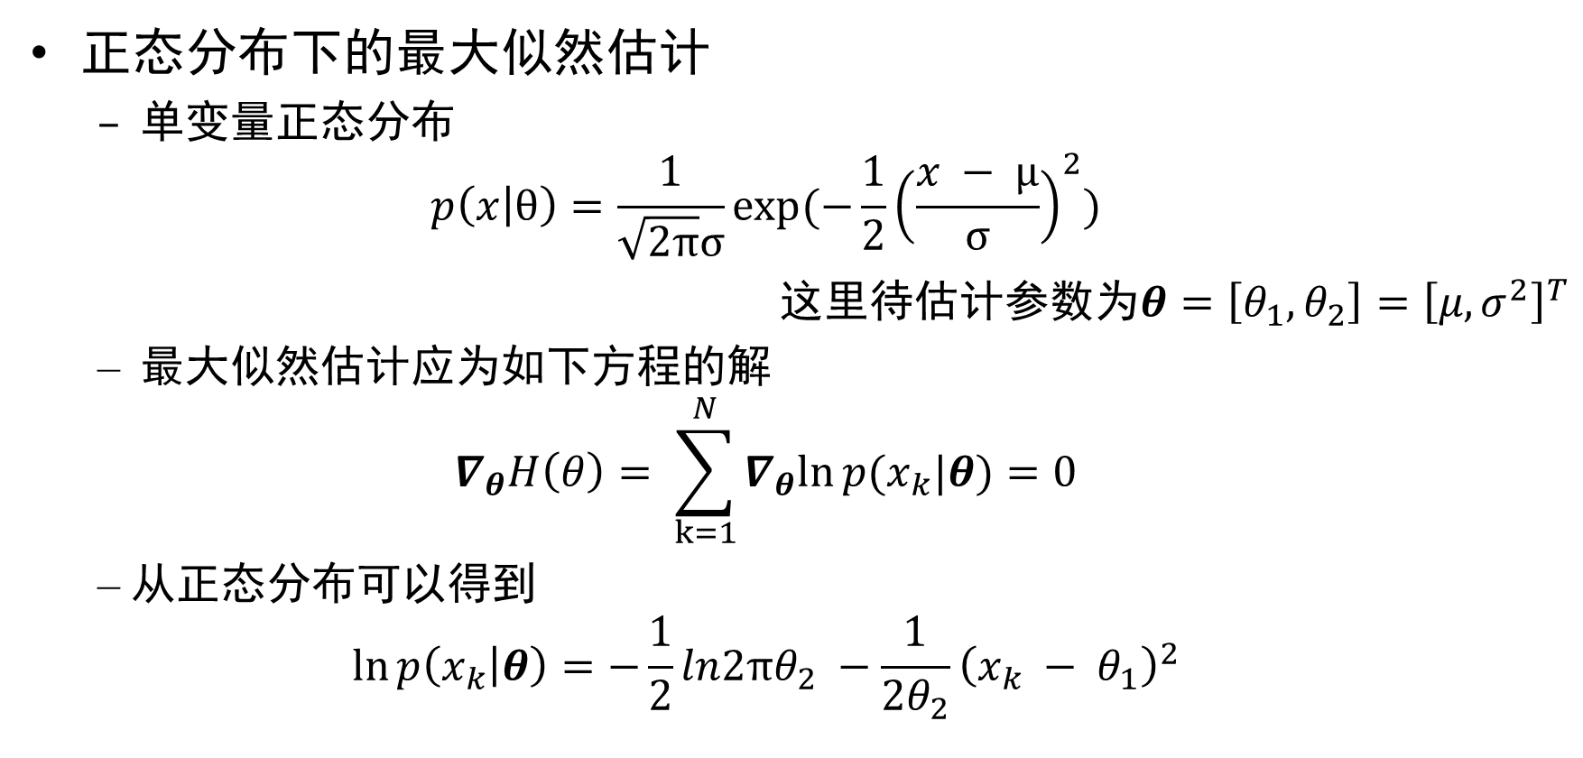
清华大学 张学工、汪小我《模式识别（第四版）——模式识别与机器学习》参考课件
正态分布下的最大似然估计
$单$变量正态分布
$$p\left(x | θ\right)=\frac{1}{\sqrt{2π}σ}exp⁡(−\frac{1}{2}{\left(\frac{x − μ}{σ}\right)}^{2})$$
这里待估计参数为$θ={\left[θ_{1},θ_{2}\right]=\left[μ,σ^{2}\right]}^{T}$
最大似然估计应为如下方程的解
$$∇_{θ}H\left(θ\right)= \sum_{k=1}^{N}{∇_{θ}ln⁡p(x_{k}|θ)}=0$$
– 从正态分布可以得到
$$\ln{p\left(x_{k} | θ\right)}=−\frac{1}{2}ln2πθ_{2} −\frac{1}{2θ_{2}}{\left(x_{k} − θ_{1}\right)}^{2}$$

Slide 10
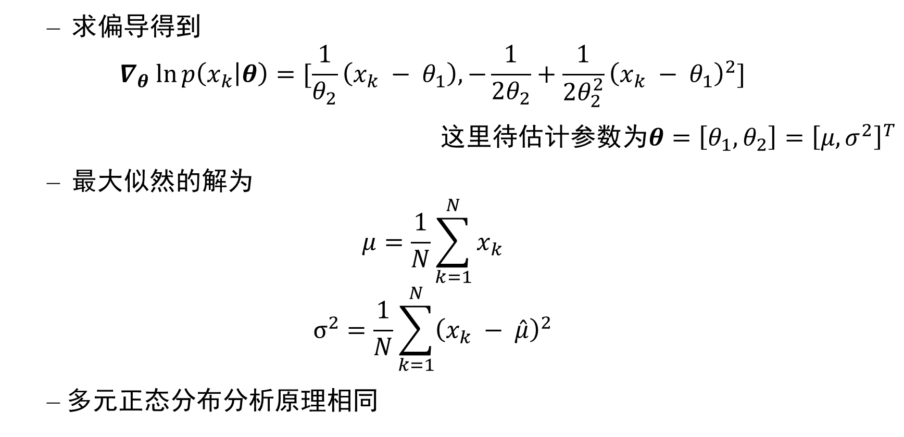
清华大学 张学工、汪小我《模式识别（第四版）——模式识别与机器学习》参考课件
求偏导得到
$$∇_{θ} ln{p\left(x_{k} | θ\right)=[\frac{1}{θ_{2}}\left(x_{k} − θ_{1}\right), −\frac{1}{2θ_{2}}+\frac{1}{2θ_{2}^{2}}{\left(x_{k} − θ_{1}\right)}^{2}]}$$
这里待估计参数为$θ={\left[θ_{1},θ_{2}\right]=\left[μ,σ^{2}\right]}^{T}$
最大似然的解为
$$μ=\frac{1}{N}\sum_{k=1}^{N}{x_{k}}$$
$$σ^{2}=\frac{1}{N}\sum_{k=1}^{N}{{\left(x_{k} − \hat{μ}\right)}^{2}}$$
– 多元正态分布分析原理相同

Slide 11
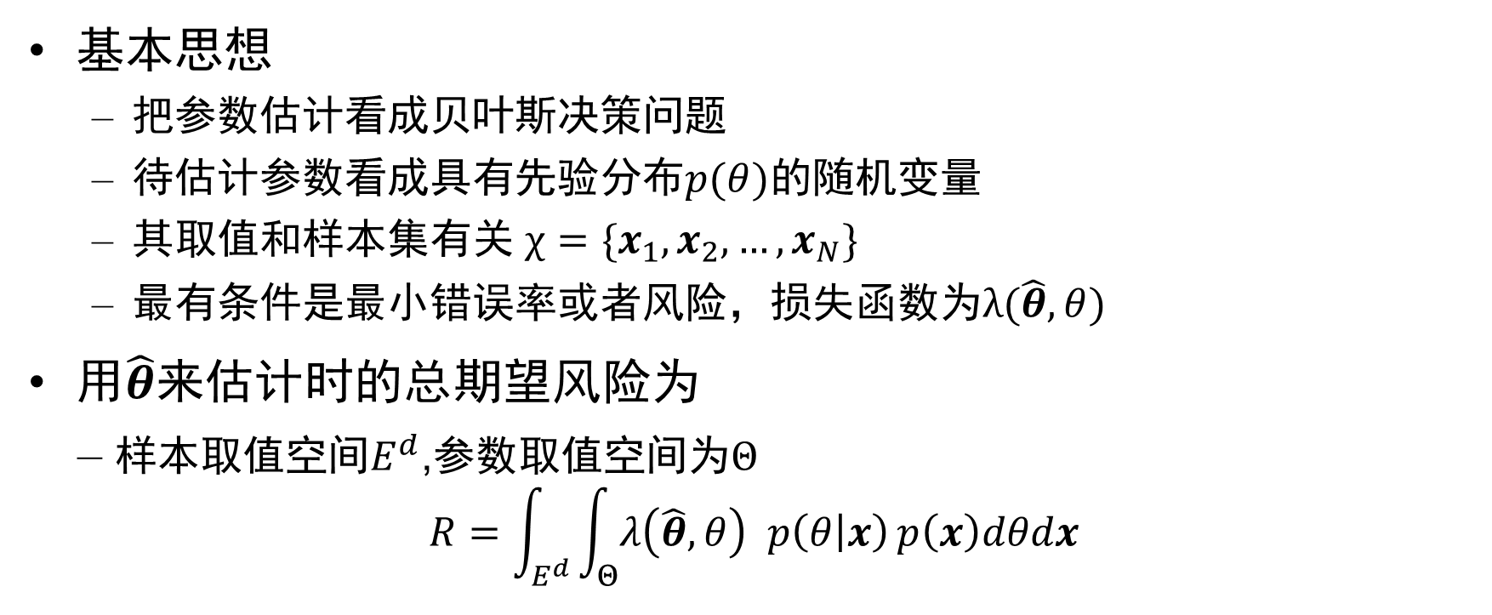
3.3 贝叶斯估计
清华大学 张学工、汪小我《模式识别（第四版）——模式识别与机器学习》参考课件
基本思想
把参数估计看成贝叶斯决策问题
待估计参数看成具有先验分布$p(θ)$的随机变量
其取值和样本集有关 $χ=\{x_{1}, x_{2}, …, x_{N}\}$
最有条件是最小错误率或者风险，损失函数为$λ(\hat{θ},θ)$
用$\hat{θ}$来估计时的总期望风险为
– 样本取值空间$E^{d}$,参数取值空间为$Θ$
$$R=\int_{E^{d}}{\int_{Θ}{λ\left(\hat{θ},θ\right) }p\left(θ | x\right)}p\left(x\right)dθdx$$

Slide 12
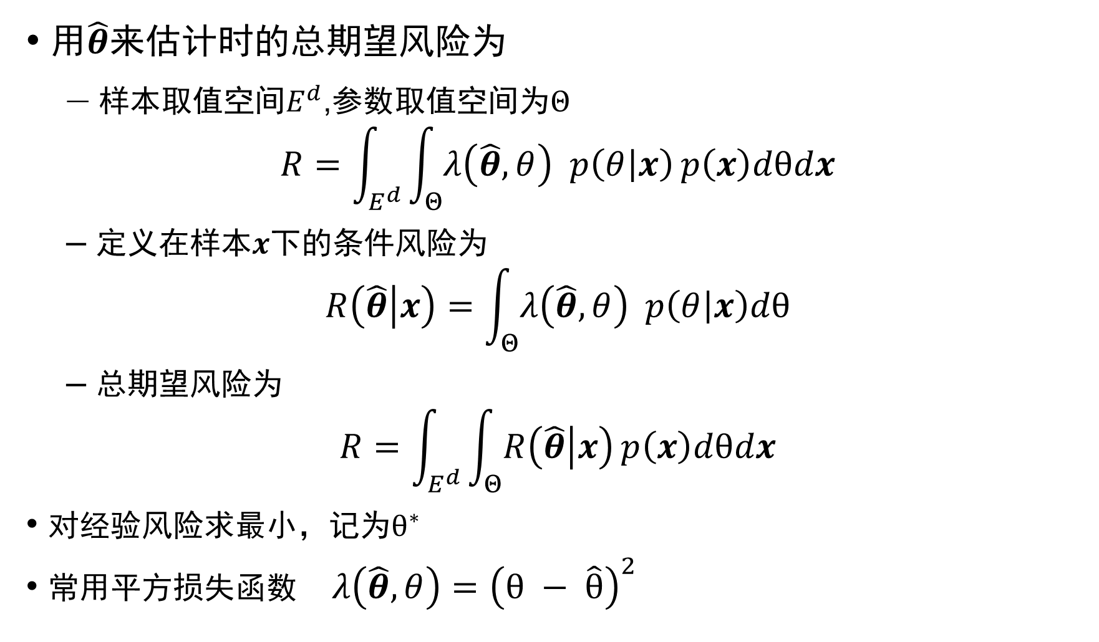
清华大学 张学工、汪小我《模式识别（第四版）——模式识别与机器学习》参考课件
• 用$\hat{θ}$来估计时的总期望风险为
– 样本取值空间$E^{d}$,参数取值空间为$Θ$
$$R=\int_{E^{d}}{\int_{Θ}{λ\left(\hat{θ},θ\right) }p\left(θ | x\right)}p\left(x\right)dθdx$$
– 定义在样本$x$下的条件风险为
$$R\left(\hat{θ} | x\right)=\int_{Θ}{λ\left(\hat{θ},θ\right) }p\left(θ | x\right)dθ$$
– 总期望风险为
$$R=\int_{E^{d}}{\int_{Θ}{R\left(\hat{θ} | x\right)}}p\left(x\right)dθdx$$
• 对经验风险求最小，记为$θ^{∗}$
• 常用平方损失函数 $λ\left(\hat{θ},θ\right)={\left(θ − \hat{θ}\right)}^{2}$

Slide 13
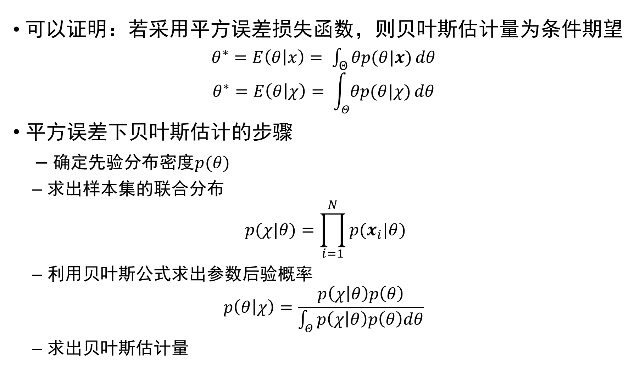
清华大学 张学工、汪小我《模式识别（第四版）——模式识别与机器学习》参考课件
• 可以证明：若采用平方误差损失函数，则贝叶斯估计量为条件期望
$θ^{∗}=E\left(θ | x\right)= \int_{Θ}{θp(θ|x)}dθ$
$$θ^{∗}=E\left(θ | χ\right)= \int_{Θ}{θp(θ|χ)}dθ$$
• 平方误差下贝叶斯估计的步骤
– 确定先验分布密度$p(θ)$
– 求出样本集的联合分布
$$p(χ|θ)=\prod_{i=1}^{N}{p(x_{i}|θ)}$$
– 利用贝叶斯公式求出参数后验概率
$$p\left(θ | χ\right)=\frac{p\left(χ | θ\right)p\left(θ\right)}{\int_{Θ}{p\left(χ | θ\right)p\left(θ\right)dθ}}$$
– 求出贝叶斯估计量

Slide 14
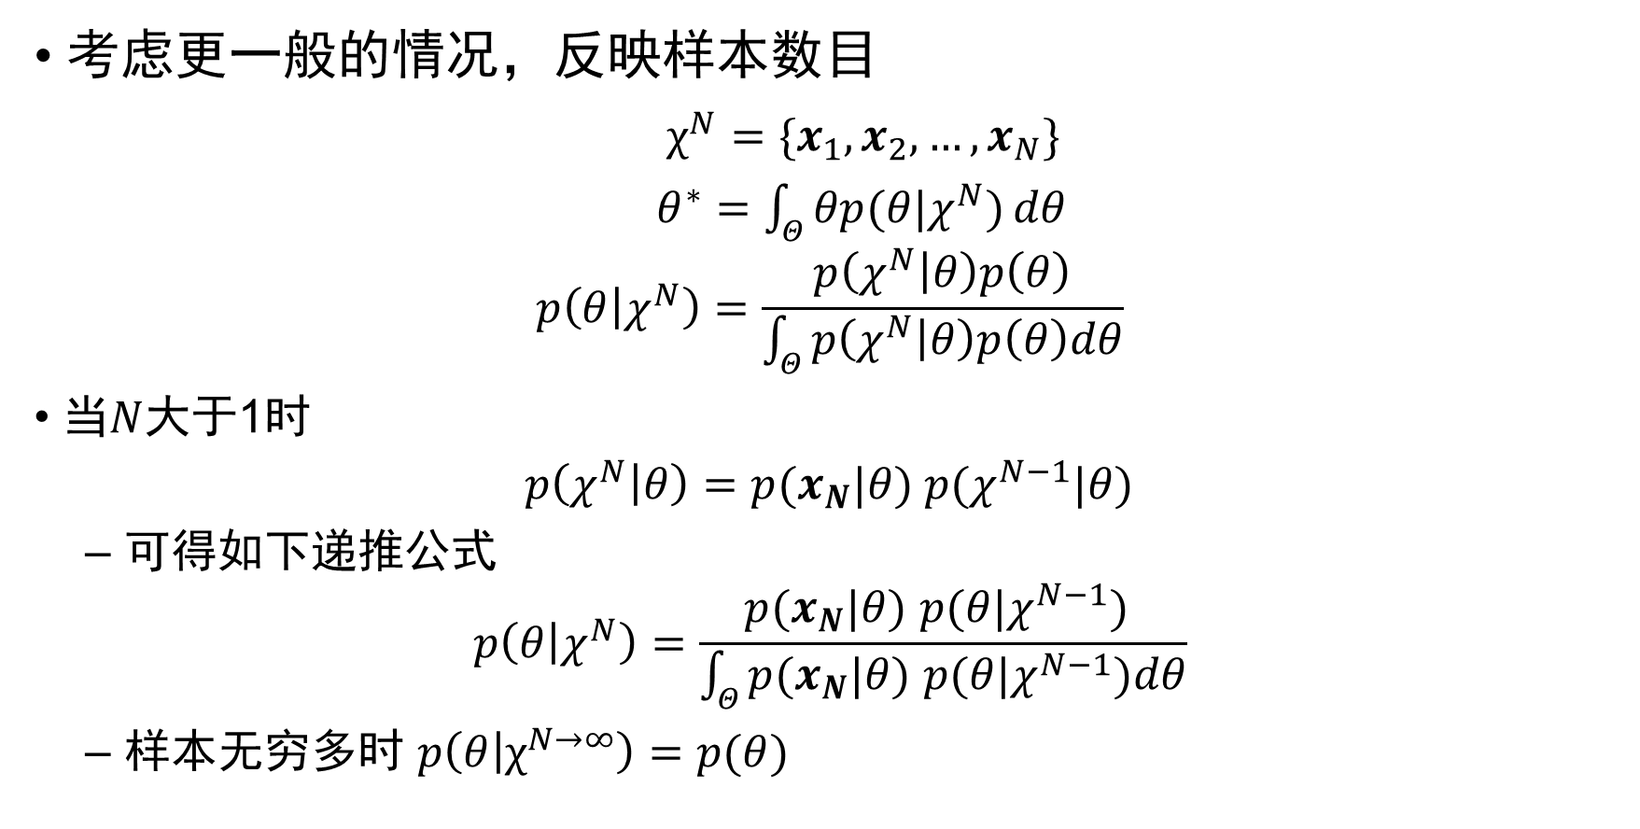
清华大学 张学工、汪小我《模式识别（第四版）——模式识别与机器学习》参考课件
• 考虑更一般的情况，反映样本数目
$χ^{N}=\{x_{1}, x_{2}, …, x_{N}\}$
$θ^{∗}=\int_{Θ}{θp(θ|χ^{N})}dθ$
$$p\left(θ | χ^{N}\right)=\frac{p\left(χ^{N} | θ\right)p\left(θ\right)}{\int_{Θ}{p\left(χ^{N} | θ\right)p\left(θ\right)dθ}}$$
• 当$N$大于1时
$p\left(χ^{N} | θ\right)=p(x_{N}|θ)$ $p(χ^{N−1}|θ)$
– 可得如下递推公式
$$p\left(θ | χ^{N}\right)=\frac{p(x_{N}|θ) p(θ|χ^{N−1}) }{\int_{Θ}{p(x_{N}|θ) p(θ|χ^{N−1})dθ}}$$
– 样本无穷多时 $p\left(θ | χ^{N→∞}\right)=p(θ)$

Slide 15
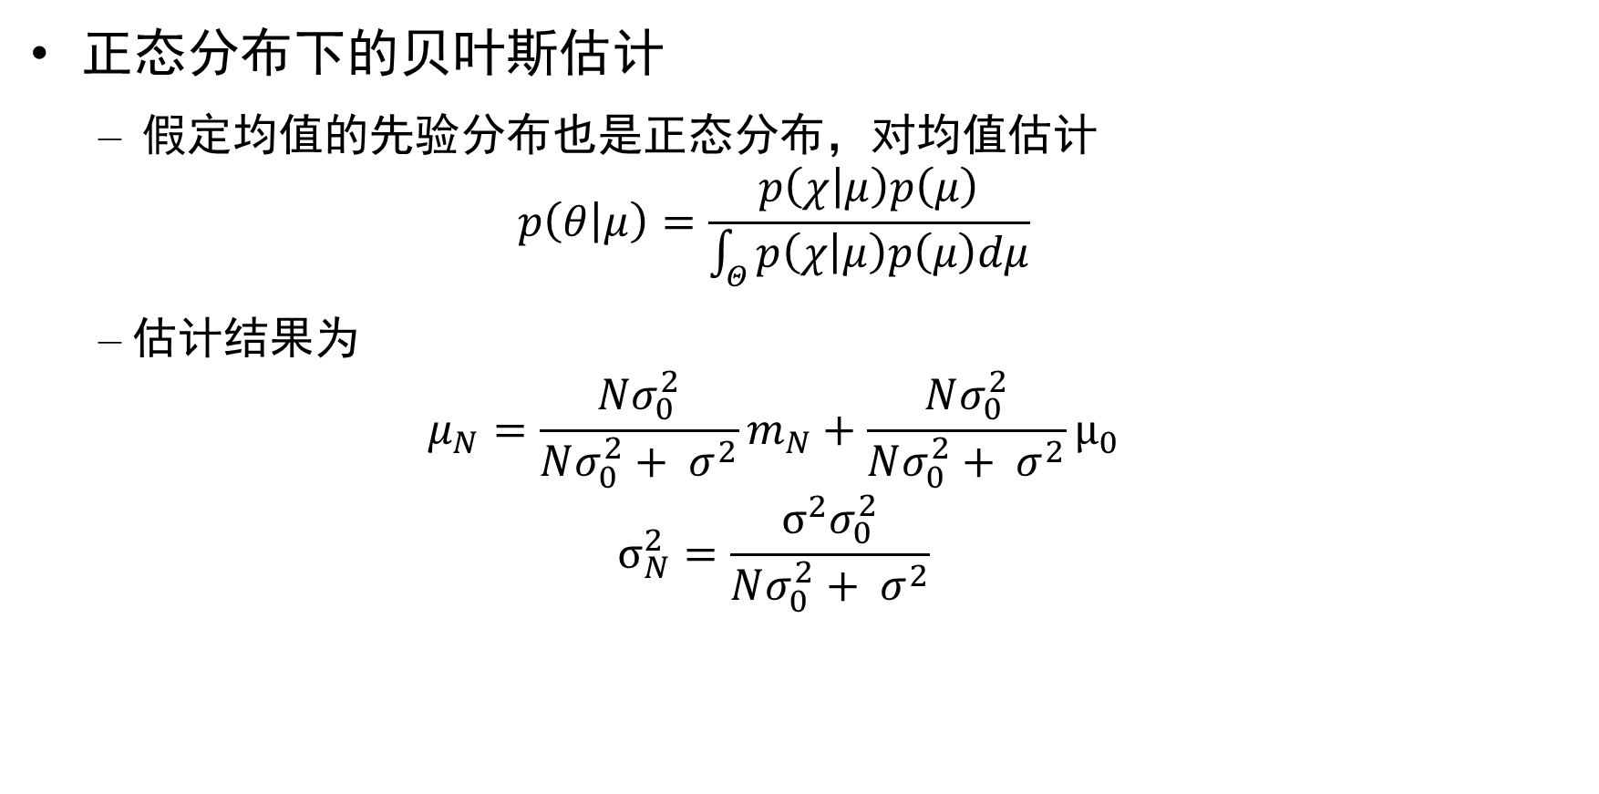
清华大学 张学工、汪小我《模式识别（第四版）——模式识别与机器学习》参考课件
正态分布下的贝叶斯估计
假定均值的先验分布也是正态分布，对均值估计
$$p\left(θ | μ\right)=\frac{p\left(χ | μ\right)p\left(μ\right)}{\int_{Θ}{p\left(χ | μ\right)p\left(μ\right)dμ}}$$
– 估计结果为
$$μ_{N}=\frac{Nσ_{0}^{2}}{Nσ_{0}^{2}+ σ^{2}}m_{N}+\frac{Nσ_{0}^{2}}{Nσ_{0}^{2}+ σ^{2}}μ_{0}$$
$$σ_{N}^{2}=\frac{σ^{2}σ_{0}^{2}}{Nσ_{0}^{2}+ σ^{2}}$$

Slide 16
3.4 概率密度估计的非参数方法
清华大学 张学工、汪小我《模式识别（第四版）——模式识别与机器学习》参考课件
基本思想
样本的密度函数形式未知
有些情况样本的分布很难用函数形式描述
直接用样本估计整个函数
可以看作从所有可能的函数中进行选择

Slide 17

3.4.1 非参数估计的基本原理与直方图方法
清华大学 张学工、汪小我《模式识别（第四版）——模式识别与机器学习》参考课件
直方图
把样本$x$的每个分量分成$k$个等间隔小窗
统计落入小舱内的样本数目$q_{i}$
把小舱内的概率密度看作常数， 估计值$\frac{q_{i}}{NV}$

Slide 18
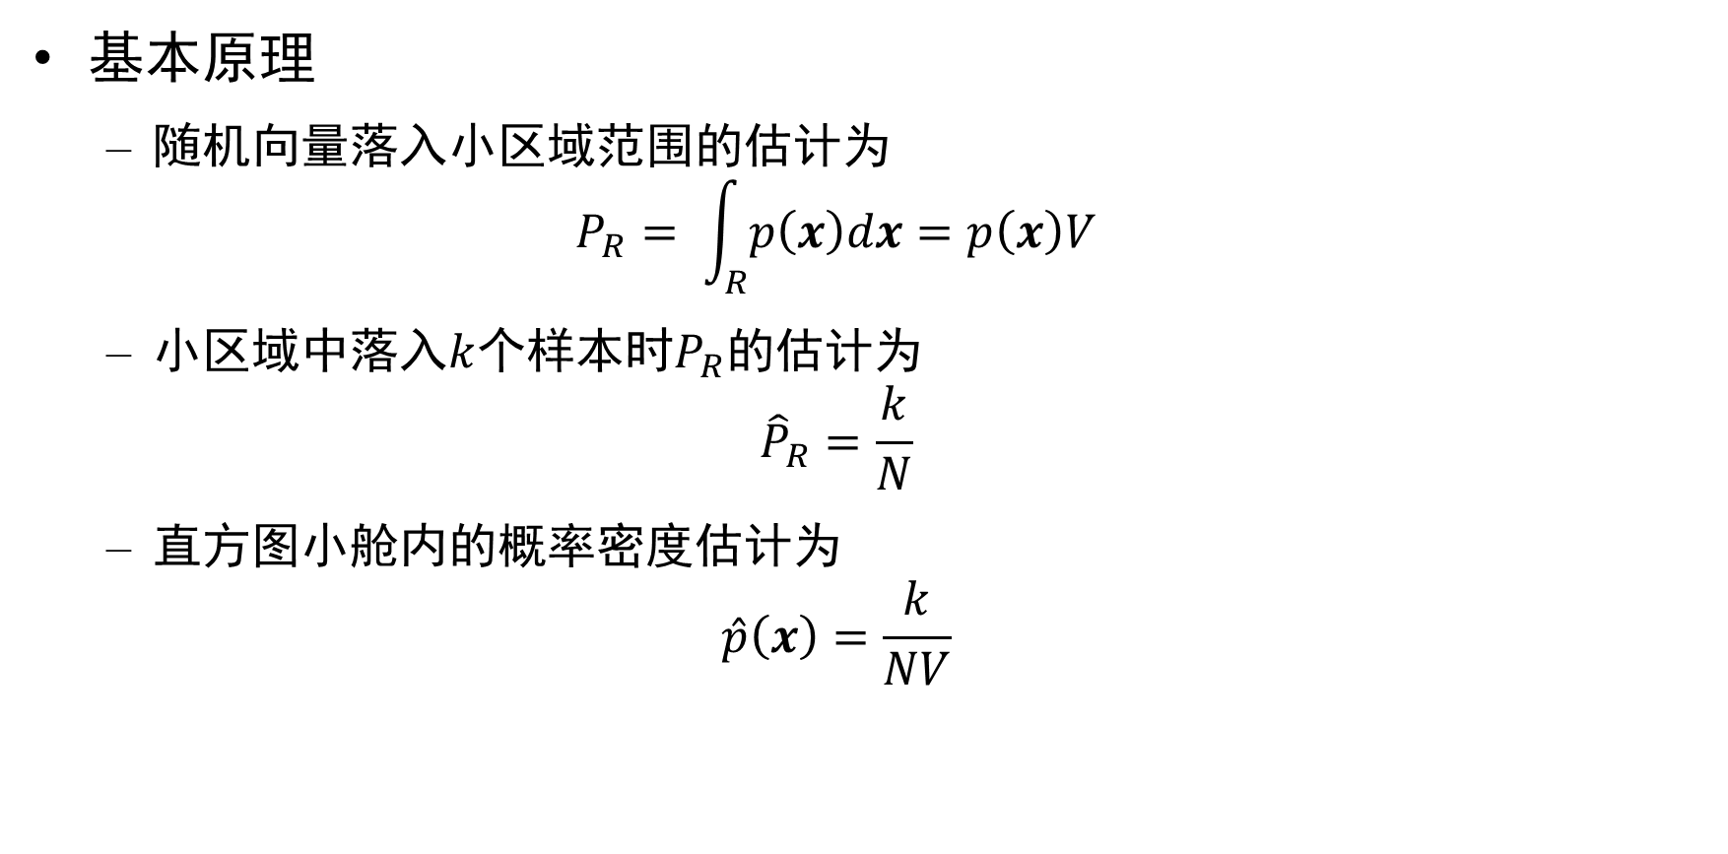
清华大学 张学工、汪小我《模式识别（第四版）——模式识别与机器学习》参考课件
基本原理
随机向量落入小区域范围的估计为
$$P_{R}= \int_{R}{p\left(x\right)dx}=p\left(x\right)V$$
小区域中落入$k$个样本时$P_{R}$的估计为
$${\hat{P}}_{R}=\frac{k}{N}$$
直方图小舱内的概率密度估计为
$$\hat{p}\left(x\right)=\frac{k}{NV}$$

Slide 19

清华大学 张学工、汪小我《模式识别（第四版）——模式识别与机器学习》参考课件
小舱选择
过大，则估计的密度函数粗糙
过小，则估计结果不连续
样本趋于无穷多时的收敛条件为
$$\lim_{n →∞}{V_{n}}=0, \lim_{n→∞}{k_{n}=0},\lim_{n→∞}{\frac{k_{n}}{n}=0}$$

Slide 20

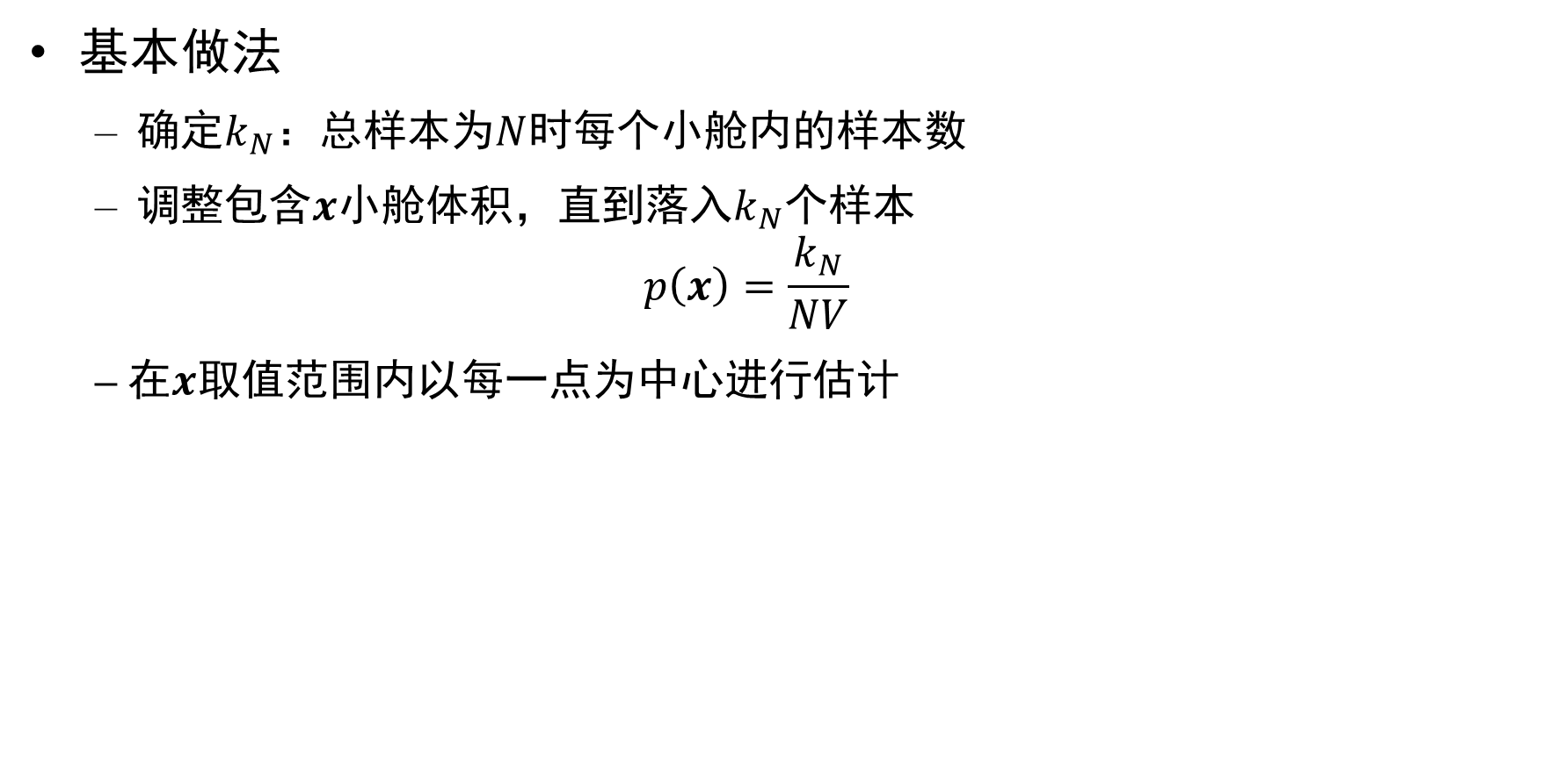
3.4.2 $k_{N}$近邻估计方法
清华大学 张学工、汪小我《模式识别（第四版）——模式识别与机器学习》参考课件
基本做法
确定$k_{N}$：总样本为$N$时每个小舱内的样本数
调整包含$x$小舱体积，直到落入$k_{N}$个样本
$$p\left(x\right)=\frac{k_{N}}{NV}$$
– 在$x$取值范围内以每一点为中心进行估计

Slide 21
清华大学 张学工、汪小我《模式识别（第四版）——模式识别与机器学习》参考课件
一维情况下不同样本数目估计效果

Slide 22
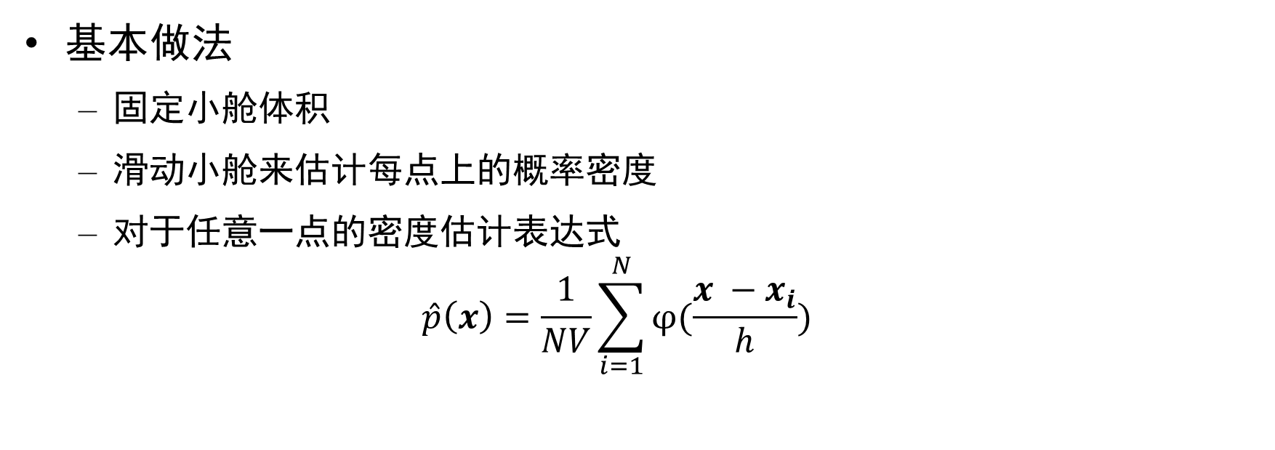
3.4.3 Parzen窗法
清华大学 张学工、汪小我《模式识别（第四版）——模式识别与机器学习》参考课件
基本做法
固定小舱体积
滑动小舱来估计每点上的概率密度
对于任意一点的密度估计表达式
$$\hat{p}\left(x\right)=\frac{1}{NV}\sum_{i=1}^{N}{φ(\frac{{x −x}_{i}}{h})}$$

Slide 23
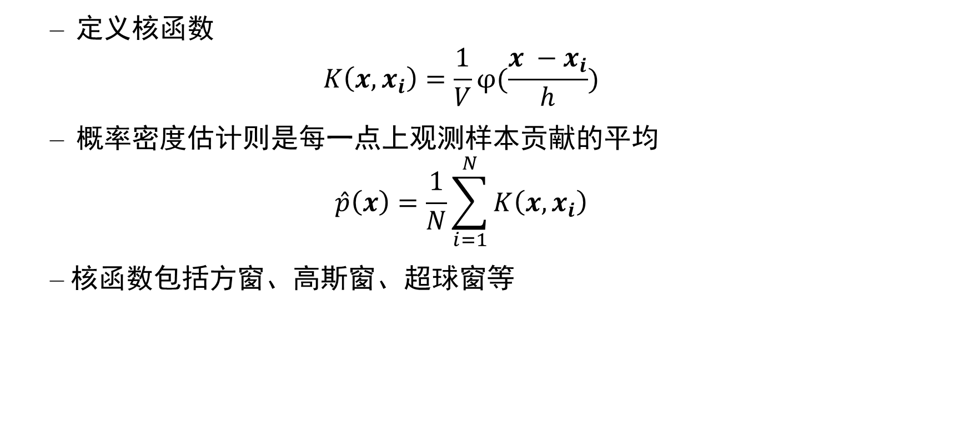
清华大学 张学工、汪小我《模式识别（第四版）——模式识别与机器学习》参考课件
定义核函数
$$K\left({x, x}_{i}\right)=\frac{1}{V}φ(\frac{{x −x}_{i}}{h})$$
概率密度估计则是每一点上观测样本贡献的平均
$$\hat{p}\left(x\right)=\frac{1}{N}\sum_{i=1}^{N}{K\left({x, x}_{i}\right)}$$
– 核函数包括方窗、高斯窗、超球窗等

Slide 24

清华大学 张学工、汪小我《模式识别（第四版）——模式识别与机器学习》参考课件
定义核函数
$$K\left({x, x}_{i}\right)=\frac{1}{V}φ(\frac{{x −x}_{i}}{h})$$
概率密度估计则是每一点上观测样本贡献的平均
$$\hat{p}\left(x\right)=\frac{1}{N}\sum_{i=1}^{N}{K\left({x, x}_{i}\right)}$$
– 高斯窗作为核函数

Slide 25
清华大学 张学工、汪小我《模式识别（第四版）——模式识别与机器学习》参考课件
不同样本数和参数下的Parzen估计

